Slide 1
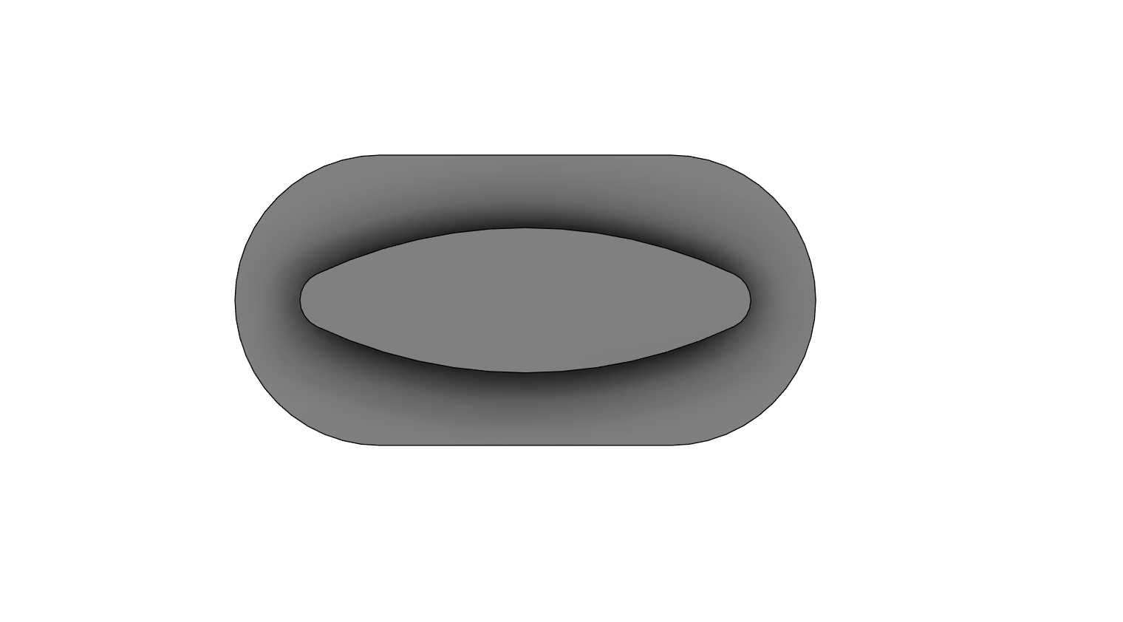



Slide 4


Slide 5
BRAIDER

Slide 6
BRAIDER

Slide 7


Slide 8


